Slide 1

Algenic
Serwis z konkursami algorytmicznymi
Kacper Tonia
Sławomir Kalandyk
Mateusz Ruciński
www.agh.edu.pl

Slide 2
Wstęp
Algenic ma umożliwiać hostowanie konkursów algorytmicznych. Zależnie od roli użytkownika, pozwala na tworzenie, edytowanie lub usuwanie konkursów, zadań, testów zadań.
Umożliwia zdalną kompilację przysłanych rozwiązań zadań oraz wyświetlanie wyników tej kompilacji.
www.agh.edu.pl

Slide 3
Role użytkowników
Zwykły użytkownik
  może dołączać do istniejących konkursów, oglądać konkursy i zadania, wysyłać rozwiązania
Egzaminator
  może dodawać konkursy, edytować swoje konkursy i zadania
Administrator
  posiada uprawnienia egzaminatora, może modyfikować uprawnienia innych użytkowników
www.agh.edu.pl

Slide 4
Stany konkursu
Nierozpoczęty
  Egzaminator może dodawać i edytować zadania
  Użytkownicy mogą obejrzeć konkurs, ale nie mogą przejrzeć zadań
W trakcie
  Nie można dodawać ani modyfikować zadań
  Użytkownicy mogą rozwiązywać zadania
Zakończony
  Nie można dodawać ani modyfikować zadań
www.agh.edu.pl

Slide 5
Stany konkursu
W każdym stanie Egzaminator może zmienić stan konkursu na inny:
Nierozpoczęty → W trakcie
W trakcie → Nierozpoczęty lub Zakończony
Zakończony → W trakcie
www.agh.edu.pl

Slide 6
Punktowanie zadań
Obliczanie wyniku rozwiązania zadania
  Wszystkie testy są warte tyle samo.
  Zasady punktowania opierają się na progach punktowania. Każde zadanie ma przypisaną 1 politykę punktowania, która zawiera skończoną liczbę progów. Próg można przedstawić jako parę (PrógProcentowy, LiczbaPunktów).
www.agh.edu.pl

Slide 7
Punktowanie zadań
Przykład:
Zdefiniowane progi: (50%, 1), (90%, 2)
Rozwiązanie zadania, które zaliczy < 50% testów, otrzyma 0 pkt.
Rozwiązanie, które zaliczy min. 50%, ale mniej niż 90% testów, otrzyma 1 pkt.
Rozwiązanie, które zaliczy min. 90% testów, otrzyma 2 pkt.
Pojedyncza polityka punktowania może zostać zaaplikowana do wielu zadań.
www.agh.edu.pl

Slide 8
Wspierane języki programowania
Obecnie wspierane są trzy języki programowania:
  C++ (GCC 9.1.0)
  C (GCC 9.1.0)
  Java (JDK 11.0.4)
www.agh.edu.pl

Slide 9
Zrealizowano
Tworzenie
  Konkursów
  Zadań
  Testów
Wyświetlanie
  Listy konkursów
  Zadań w konkursie
Edytowanie
  Konkursów
  Zadań
www.agh.edu.pl

Slide 10
Zrealizowano
Usuwanie
  Konkursów
  Zadań
  Testów
Obliczanie punktów zdobytych za wykonane zadanie – tylko backend
Zdalna kompilacja kodu – tylko backend
www.agh.edu.pl

Slide 11
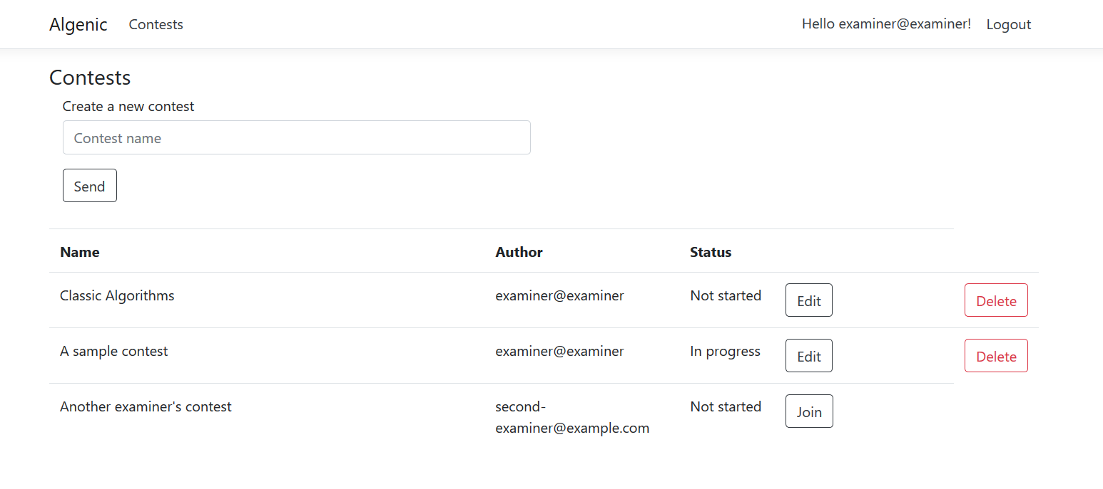
Lista konkursów z punktu widzenia egzaminatora

Slide 12
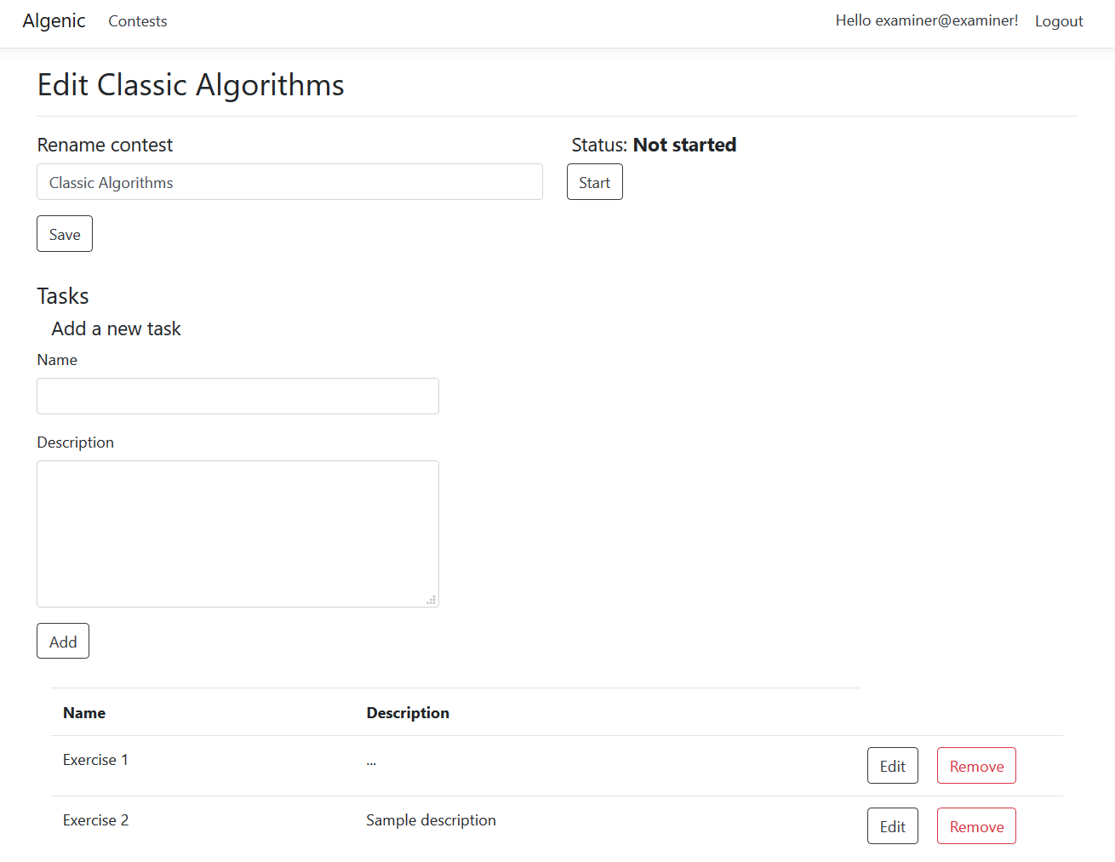
Edycja nierozpoczętego konkursu

Slide 13
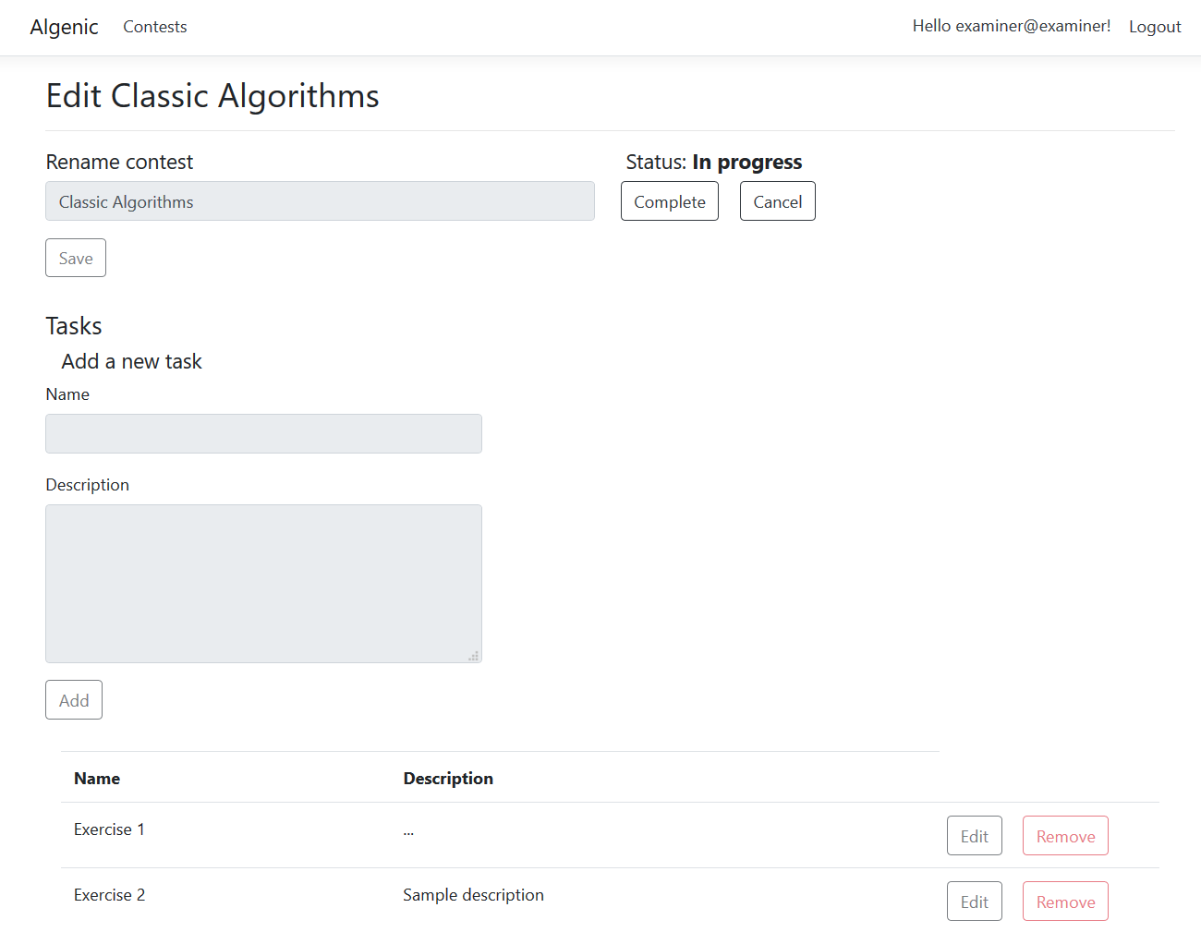
Edycja rozpoczętego konkursu

Slide 14
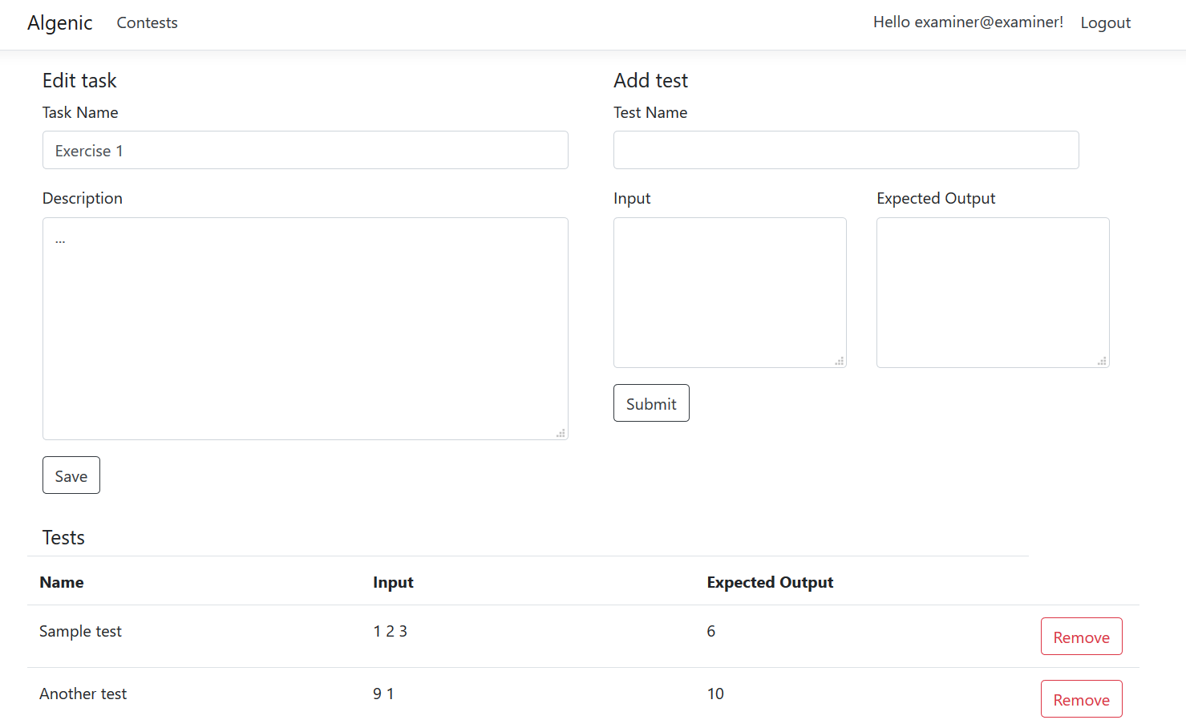
Edycja zadania

Slide 15
Pozostało do zrealizowania
Obsługa dodanego pliku z rozwiązaniem zadania
Wyświetlanie wyników użytkownika
Możliwość zmiany ról użytkowników na stronie administratora
Uruchomienie kompilacji przysłanych rozwiązań przez egzaminatora
www.agh.edu.pl

